Slide 1
秋冬中医脾胃养生保健
汇报人：邓学仕医师
2024-11-01

Slide 2
目录
脾胃功能与重要性
脾胃失调表现与诊断
补脾养胃方法与技巧
秋冬季养生注意事项
生活习惯与脾胃健康
食疗方案与菜谱推荐

Slide 3
01
脾胃功能与重要性

Slide 4
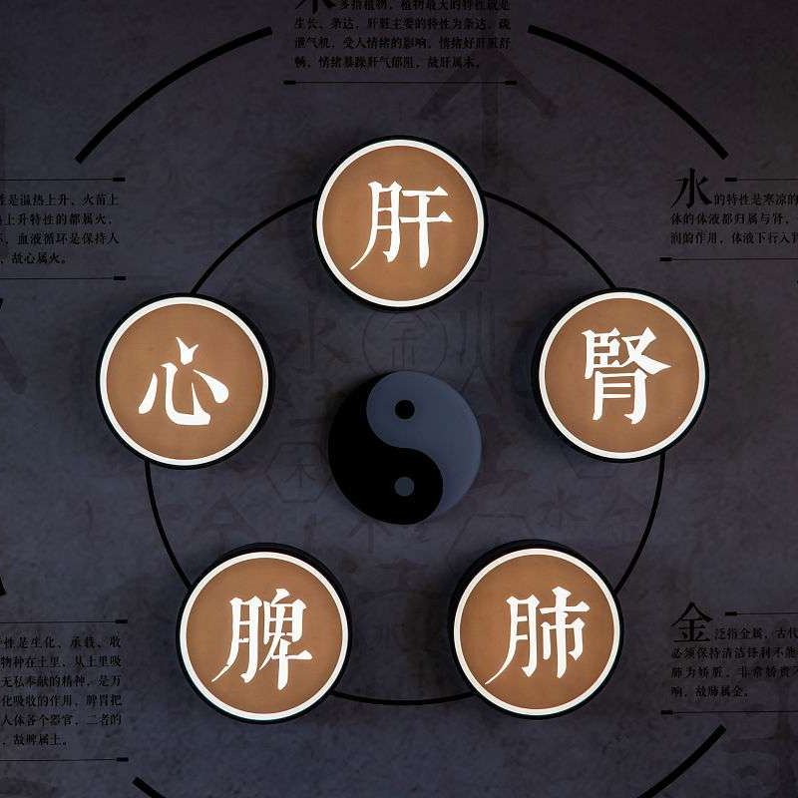
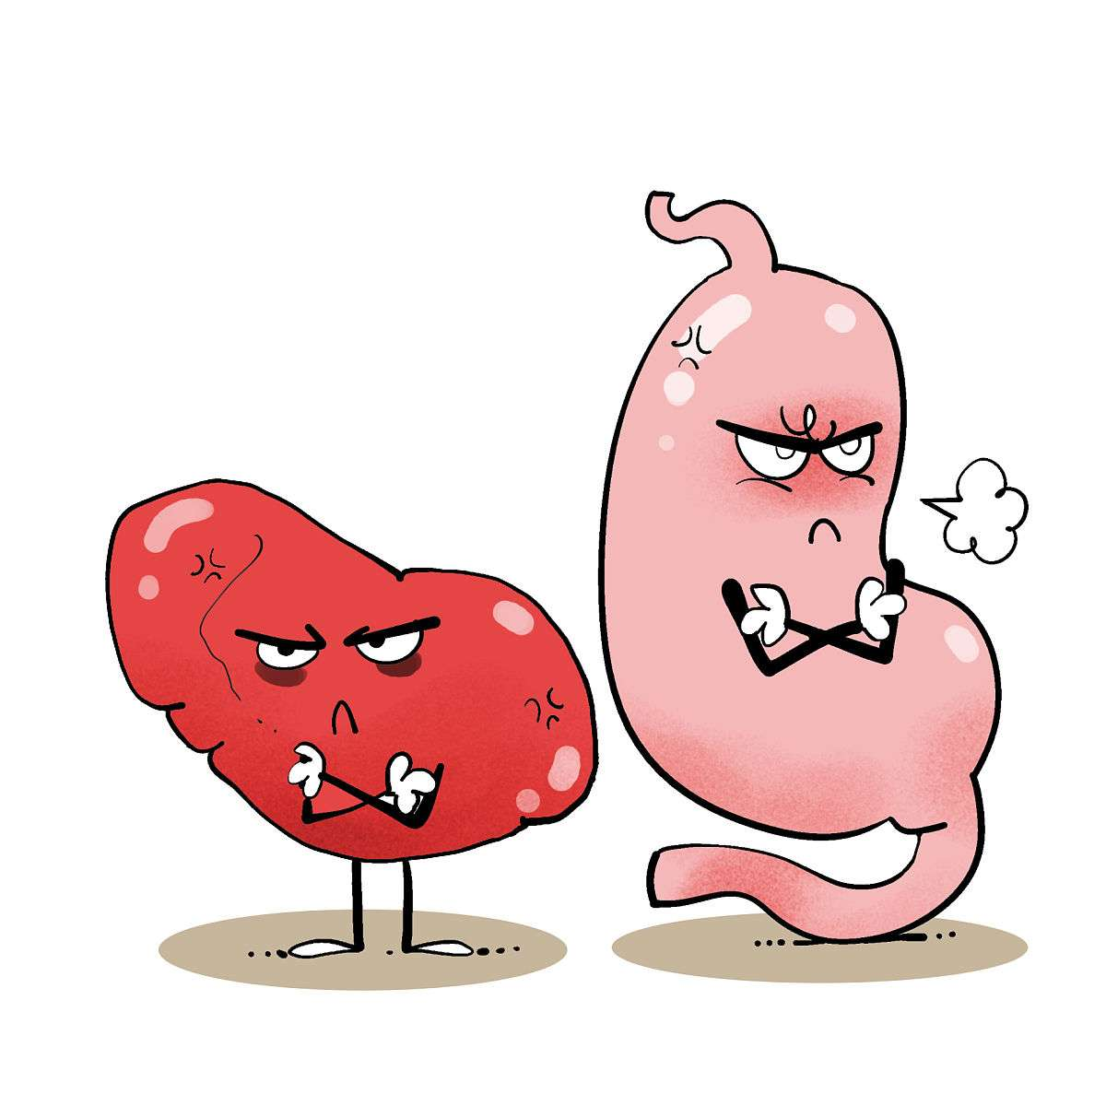
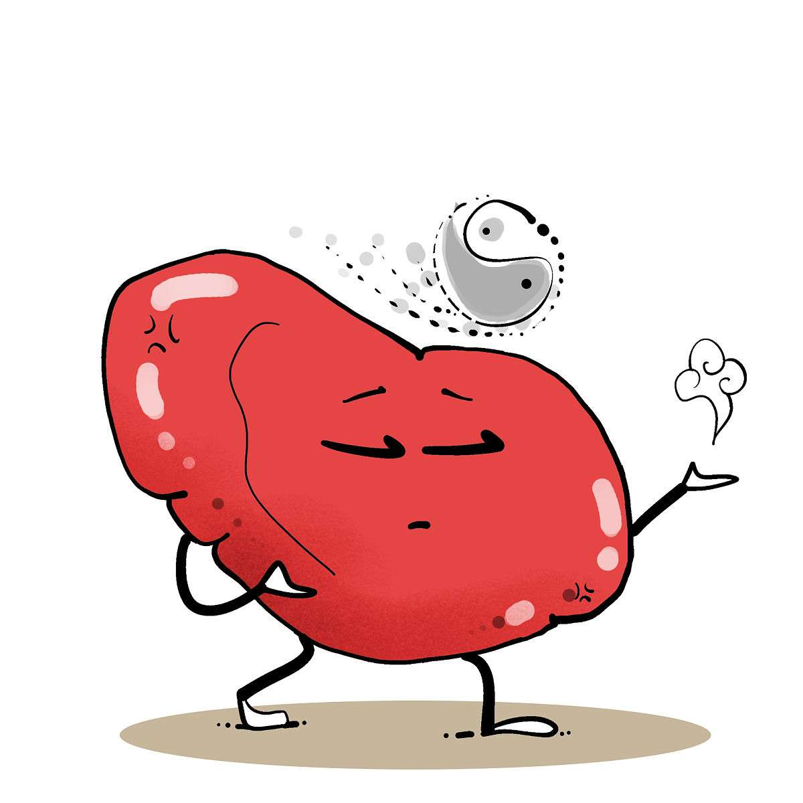
脾胃在中医理论中的角色
01
02
03
气血生化之源
运化水湿
主升清降浊
脾胃共同承担着化生气血的重任，是后天之本，为人体提供所需的营养物质和能量。
脾胃具有运化水湿的功能，能够防止水湿停滞，维持人体正常的水液代谢。
脾胃的升降功能正常，则清气上升，浊气下降，维持人体正常的生理功能。

Slide 5
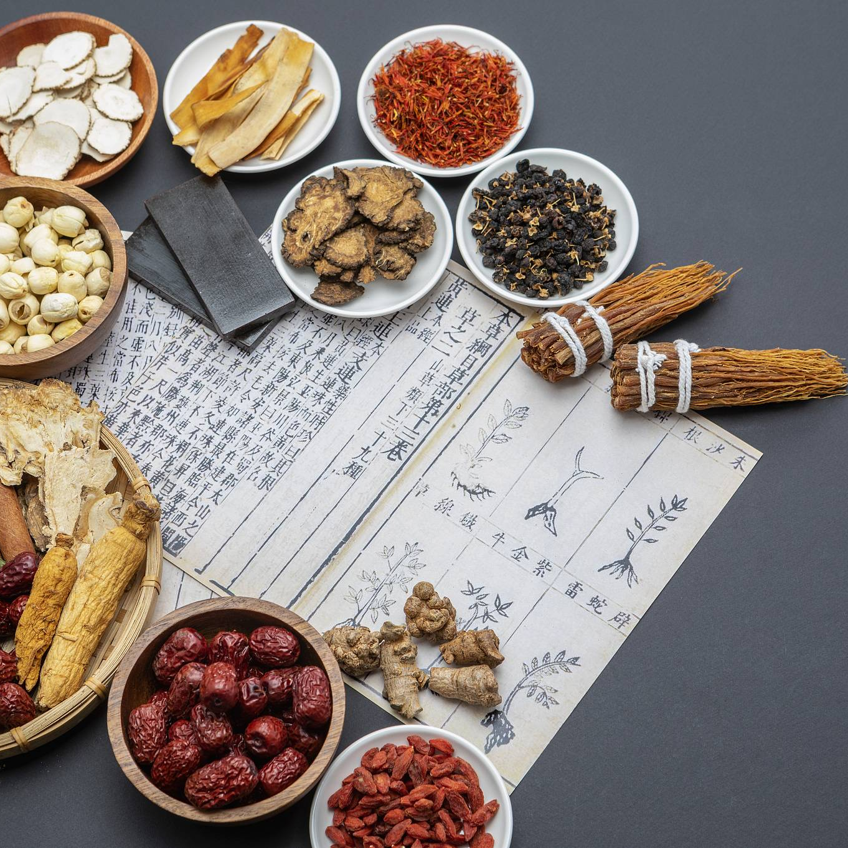
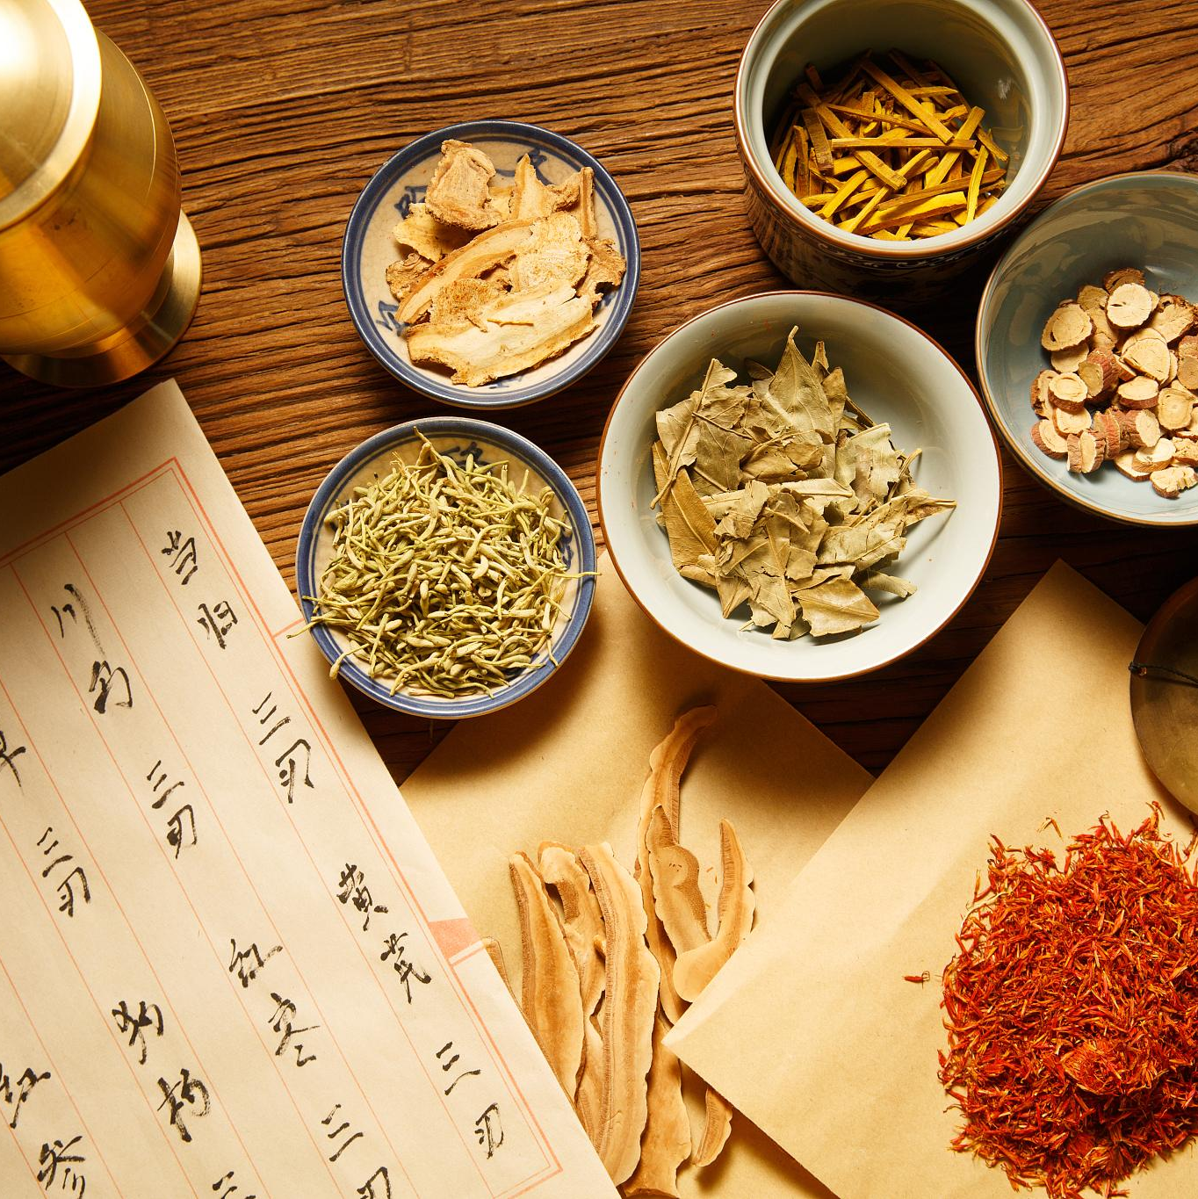
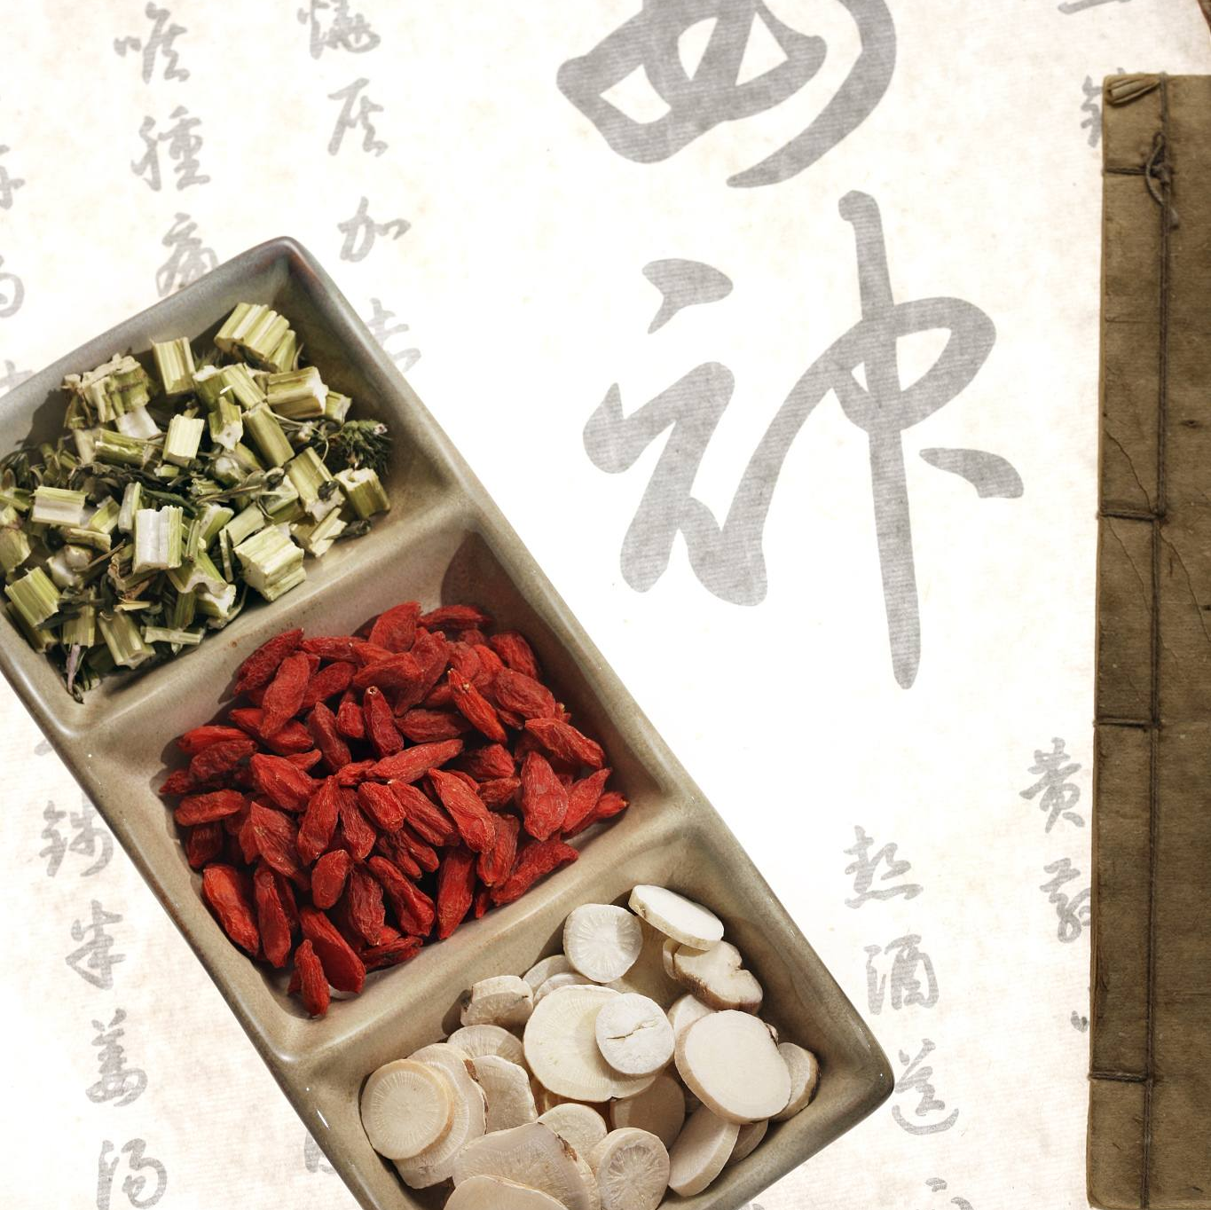
脾胃失调引发的健康问题
气血不足
湿邪内停
升降失常
脾胃虚弱会导致气血不足，出现面色萎黄、神疲乏力、头晕目眩等症状。
脾胃运化失常，水湿停滞，可导致肥胖、水肿、泄泻等问题。
脾胃升降功能失常，可出现胃胀、反酸、呕吐、呃逆等症状。

Slide 6
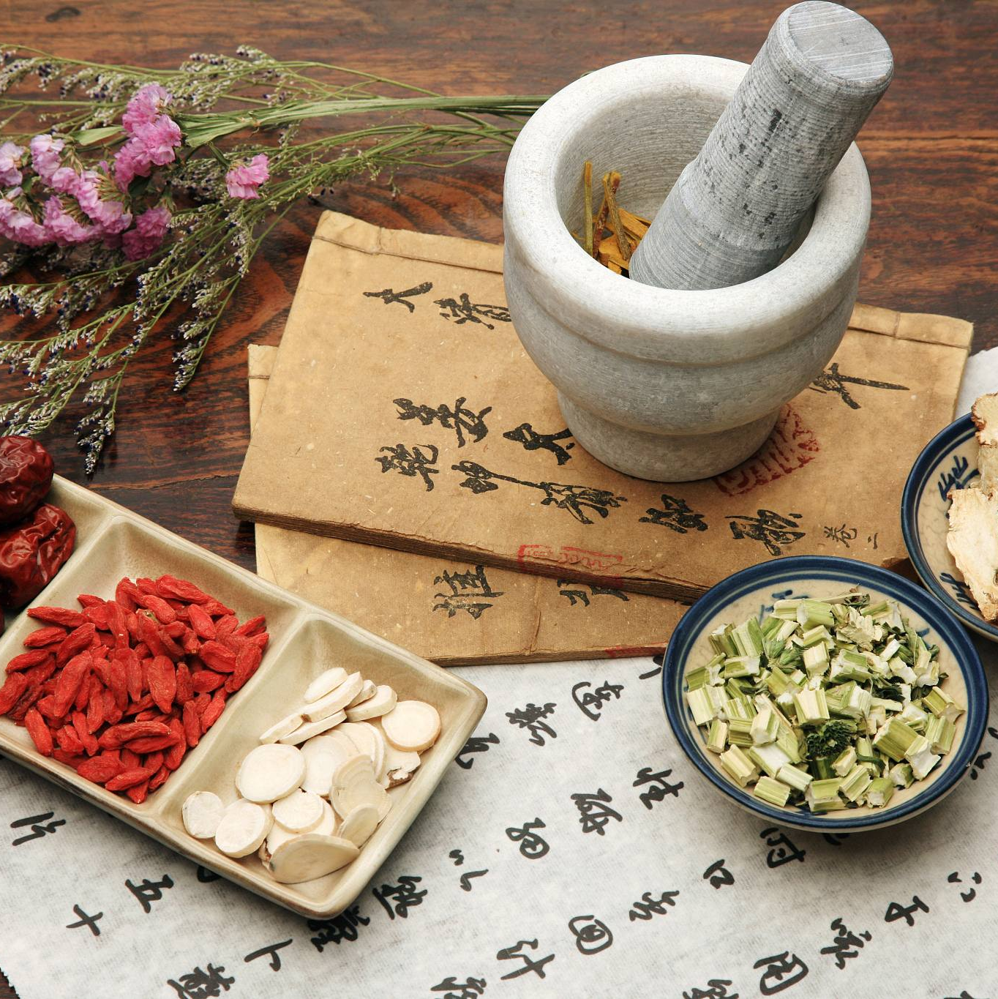
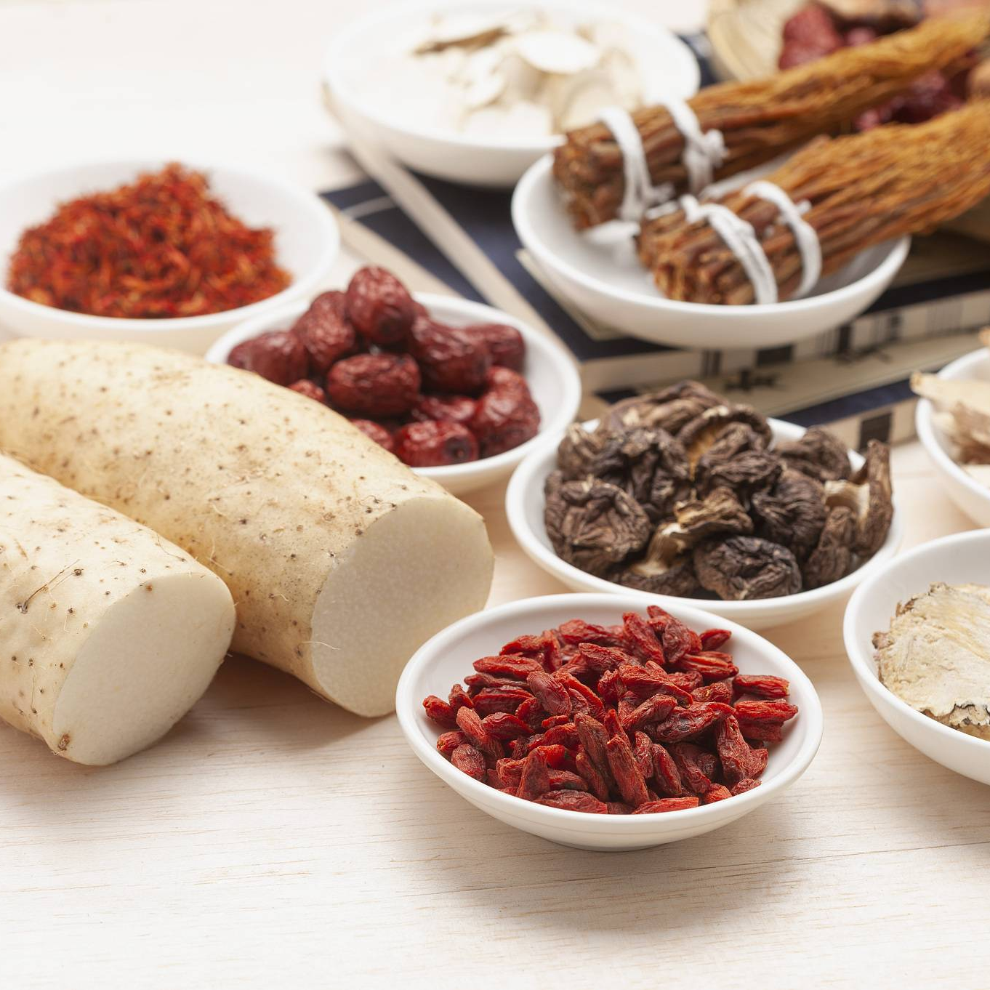
养生必先养脾胃的理念
饮食调养
运动保健
饮食应以清淡、易消化为主，避免过度油腻、辛辣、生冷等刺激性食物，以减轻脾胃负担。
适当的运动可以促进脾胃的运化功能，增强体质，预防疾病。
情志调护
药物调理
保持心情舒畅，避免过度思虑、忧郁等情绪对脾胃的损伤。
在出现脾胃失调症状时，可在医生指导下使用中药进行调理，以恢复脾胃的正常功能。

Slide 7
02
脾胃失调表现与诊断

Slide 8
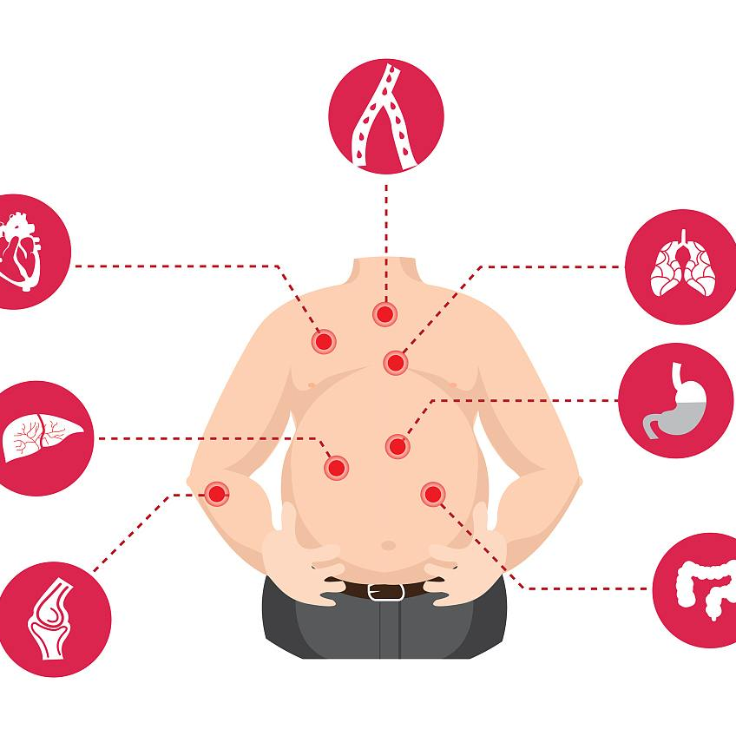
典型症状及体征
1
消化系统症状
包括食欲不振、腹胀、腹痛、腹泻、便秘等。
全身症状
2
可能出现乏力、消瘦、面色萎黄、头晕等。
舌象与脉象
3
舌苔可能出现厚腻、剥脱等异常，脉象可能表现为虚弱、沉细等。

Slide 9
脾胃失调类型与辨证方法
脾胃气虚证
表现为气短乏力、头晕、胃胀等，舌淡苔白，脉虚无力。治宜益气健脾，常用四君子汤等方剂加减。
中焦气滞证
脾胃阳虚证
以脘腹胀痛、嗳气吞酸等为主要表现，舌苔薄白，脉弦。治宜疏肝理气，常用柴胡疏肝散等方剂加减。
见胃腹冷痛、食生冷油腻会腹痛腹泻、大便稀溏等，舌淡胖嫩，脉沉迟无力。治宜温中健脾，常用理中汤等方剂加减。
湿热蕴阻证
寒湿阻滞证
表现为脘腹胀闷、恶心欲呕、口苦口黏等，舌苔黄腻，脉滑数。治宜清热化湿，常用连朴饮等方剂加减。
以脘腹胀满、口淡不渴、头身困重等为主要表现，舌苔白腻，脉濡缓。治宜温中化湿，常用胃苓汤等方剂加减。

Slide 10
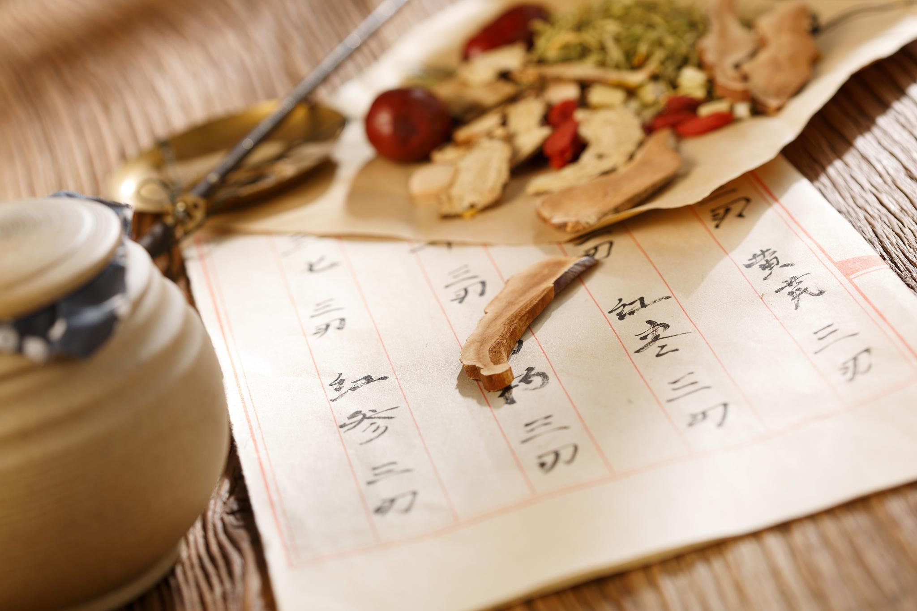
早期诊断及预防策略
早期诊断
结合患者病史、症状、体征及舌象、脉象等进行综合分析，必要时可进行相关实验室检查以辅助诊断。
预防策略
保持饮食规律，避免暴饮暴食；注意保暖，避免腹部受凉；适当进行运动锻炼，增强体质；保持心情愉悦，避免过度劳累和精神紧张。

Slide 11
03
补脾养胃方法与技巧

Slide 12
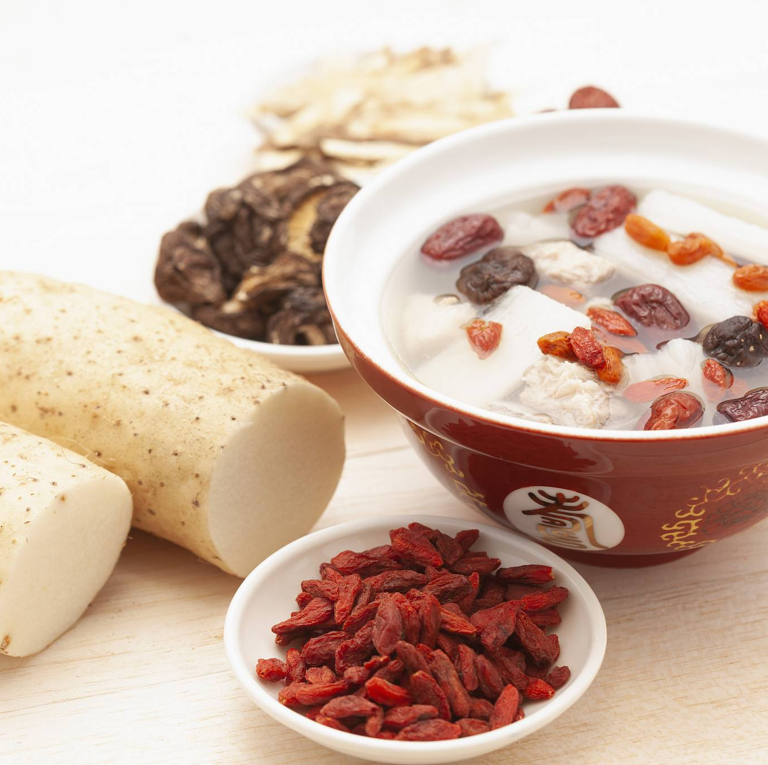
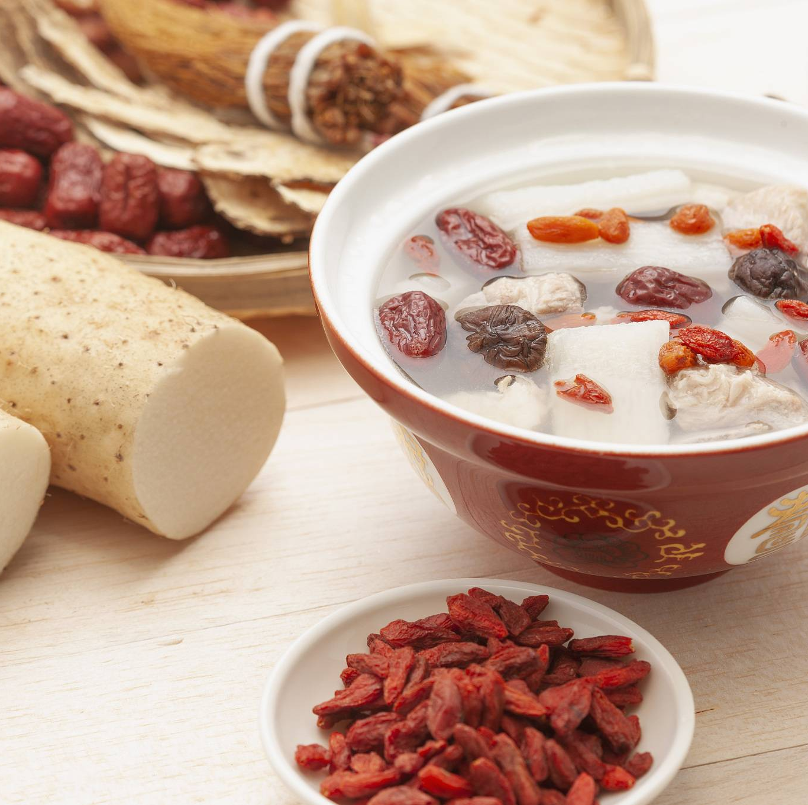
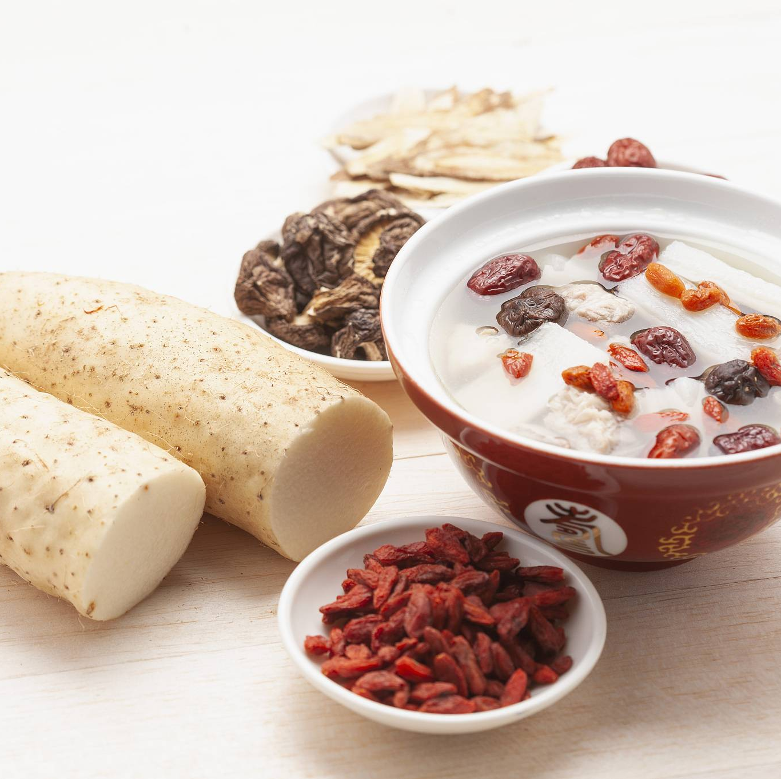
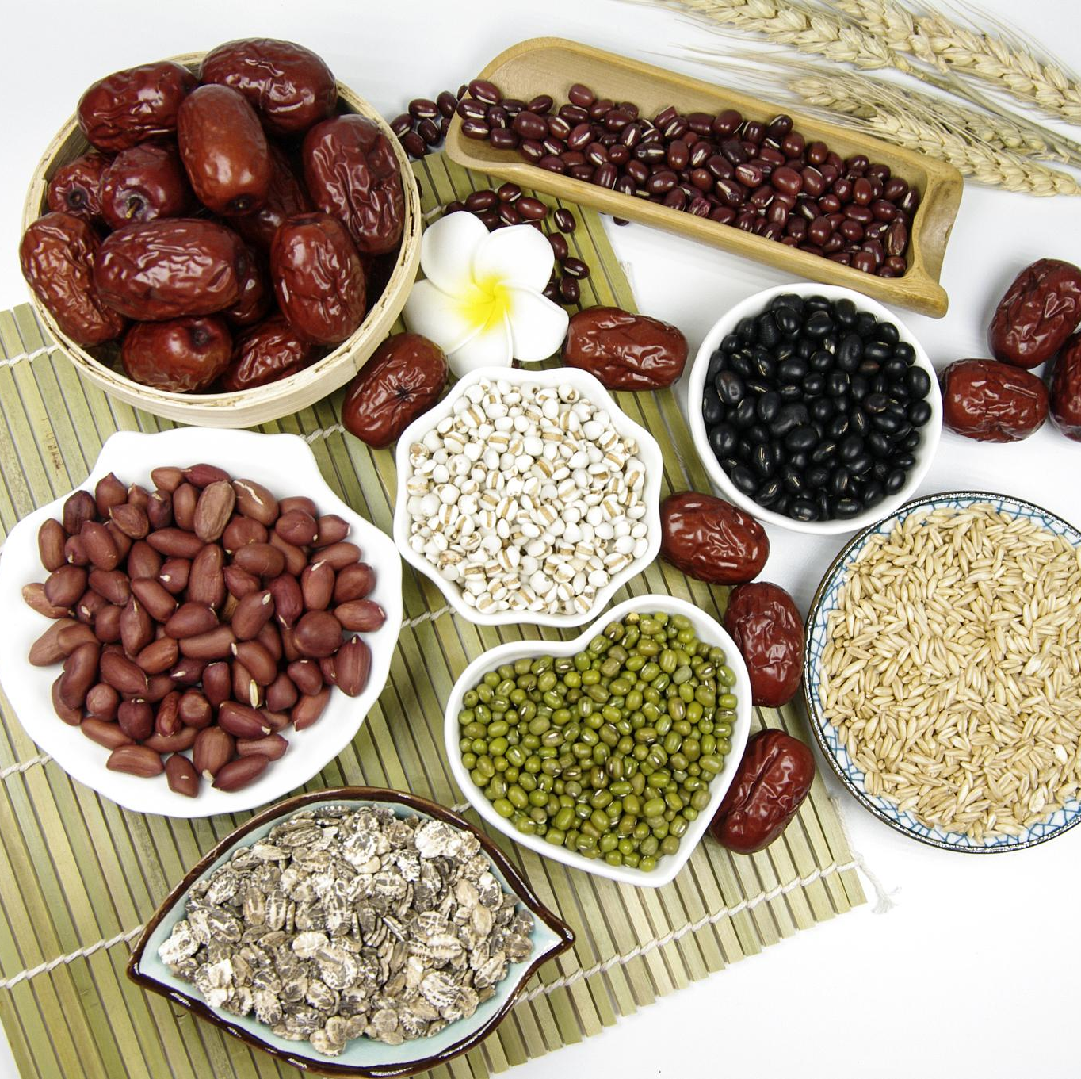
饮食调养原则及建议
01
02
03
04
均衡饮食
温热适宜
粥养脾胃
忌口生冷
保持饮食均衡，适量摄入各种营养物质，避免偏食或暴饮暴食。
多食用温热性的食物，如姜、葱、蒜、山楂、红枣等，以温中散寒，助于脾胃运化。
粥类食物易消化、吸收，可减轻脾胃负担，如小米粥、山药粥等。
避免食用生冷、寒凉、油腻、辛辣等刺激性食物，以免损伤脾胃阳气。

Slide 13
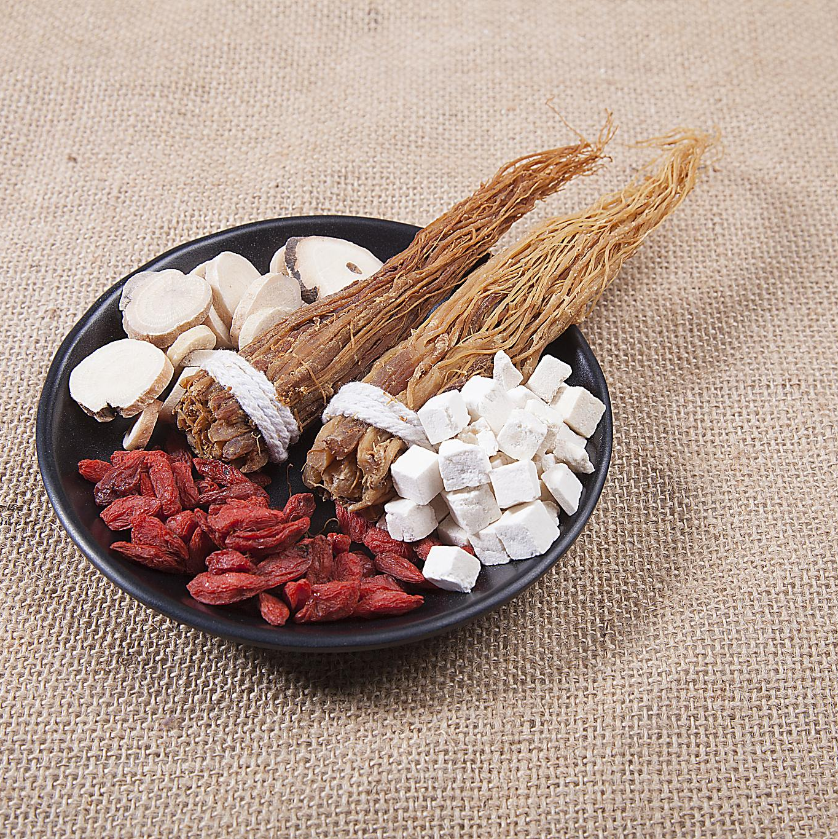
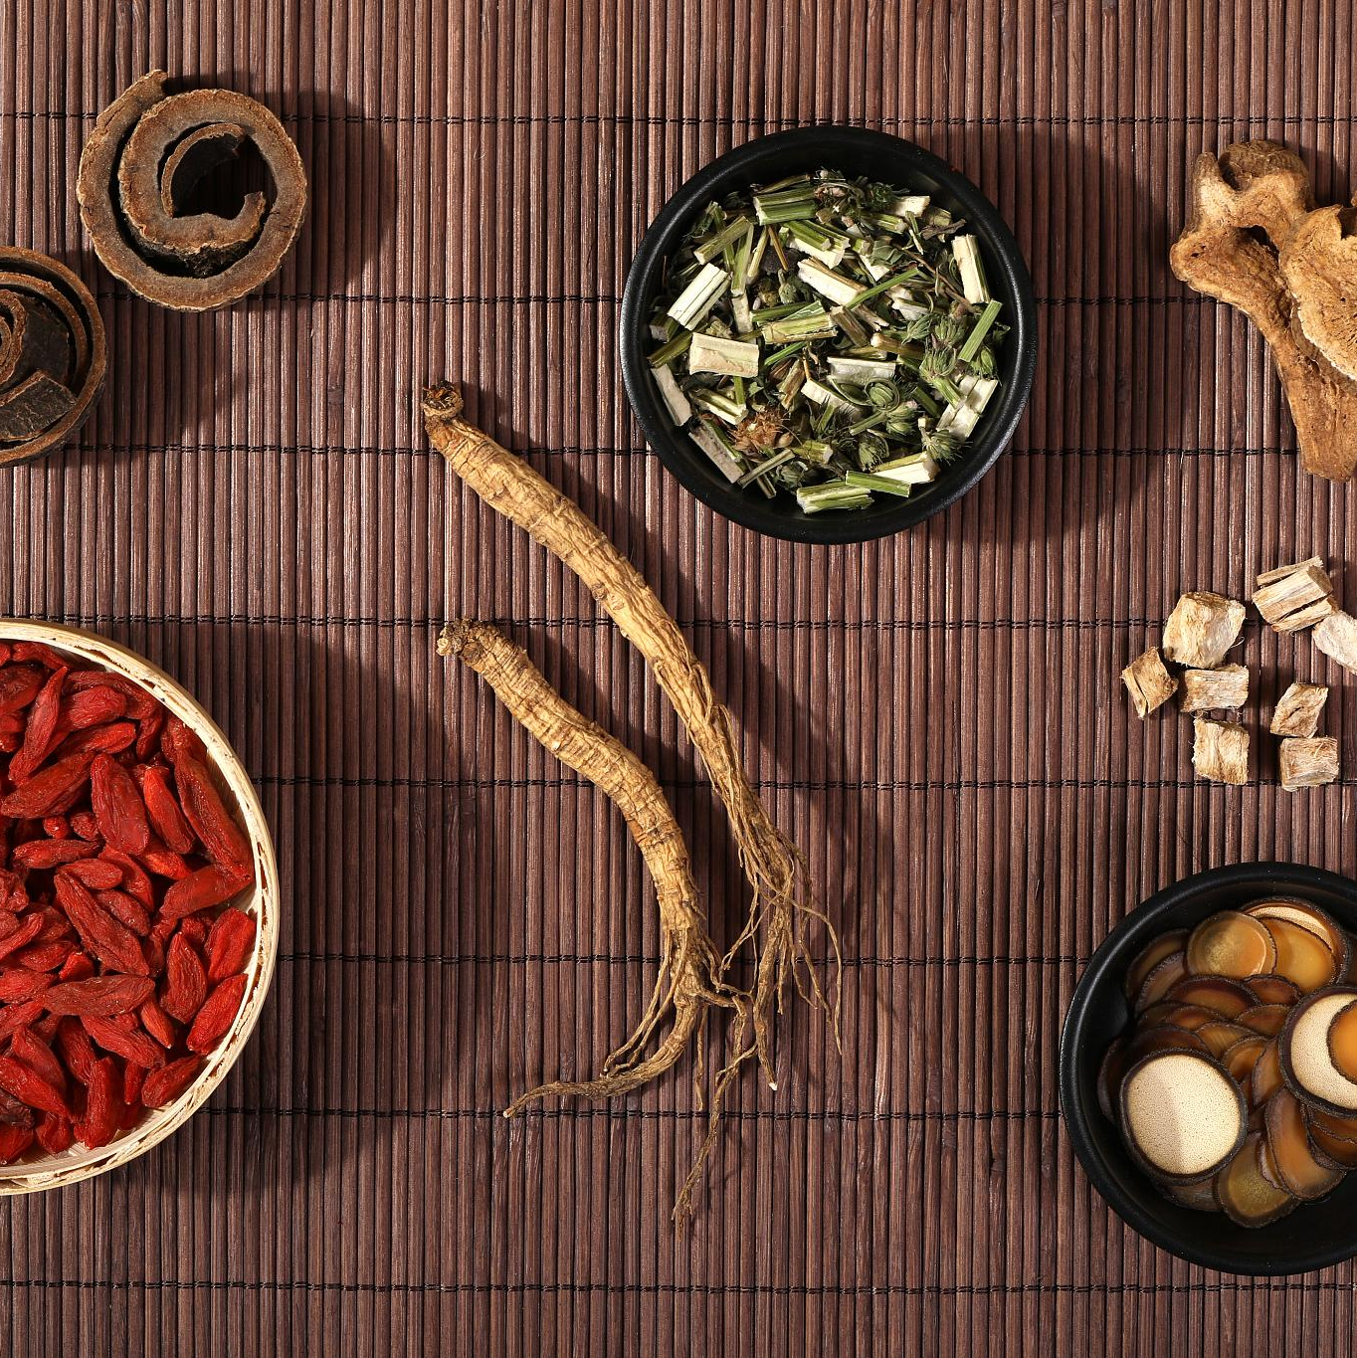
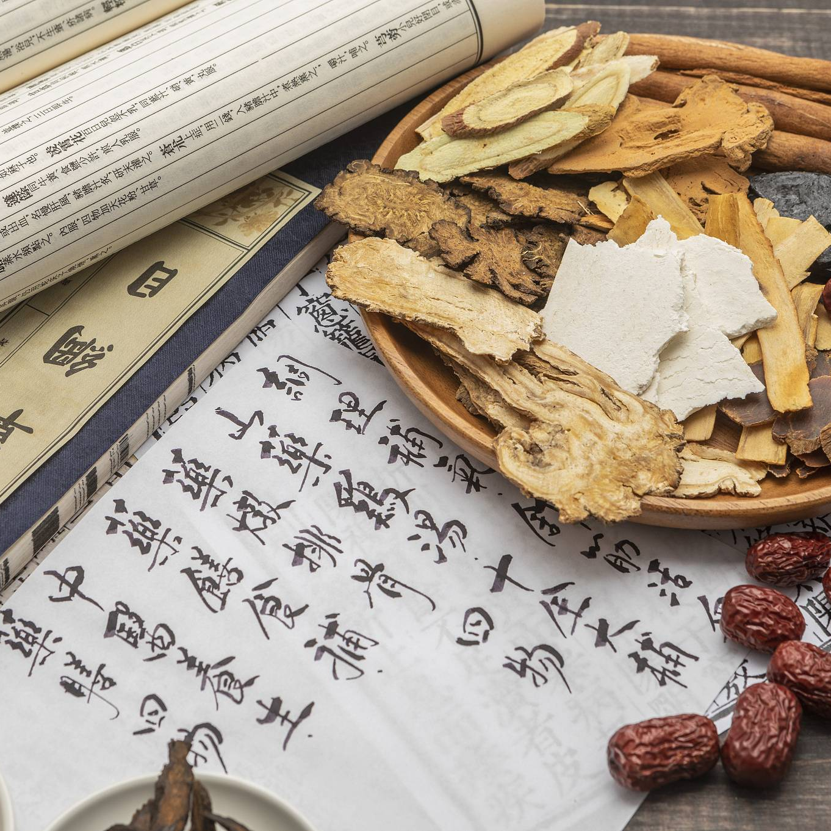
草药治疗与方剂选用
经典方剂
如四君子汤、香砂六君子汤、补中益气汤等，可根据个体情况辩证施治。
常用中草药
如人参、黄芪、白术、茯苓等，具有益气健脾、渗湿止泻等功效。
草药茶饮
将草药制成茶饮，方便日常饮用，如山楂茶、陈皮茶等。

Slide 14
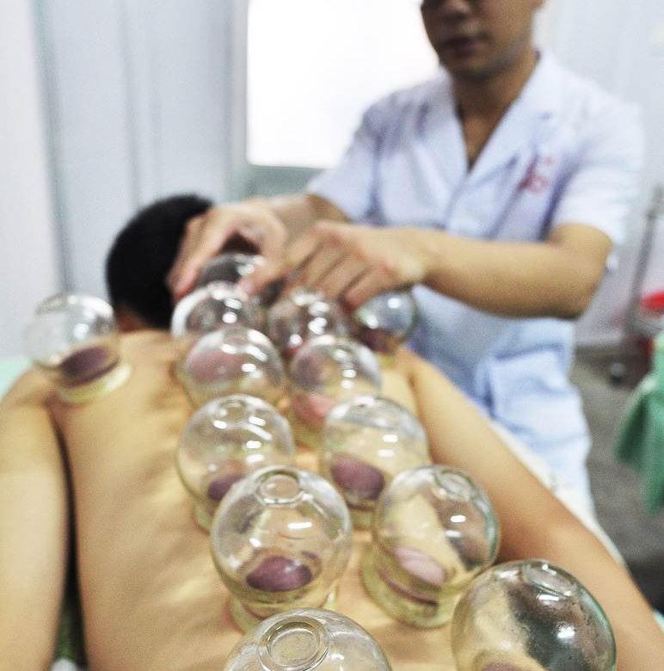
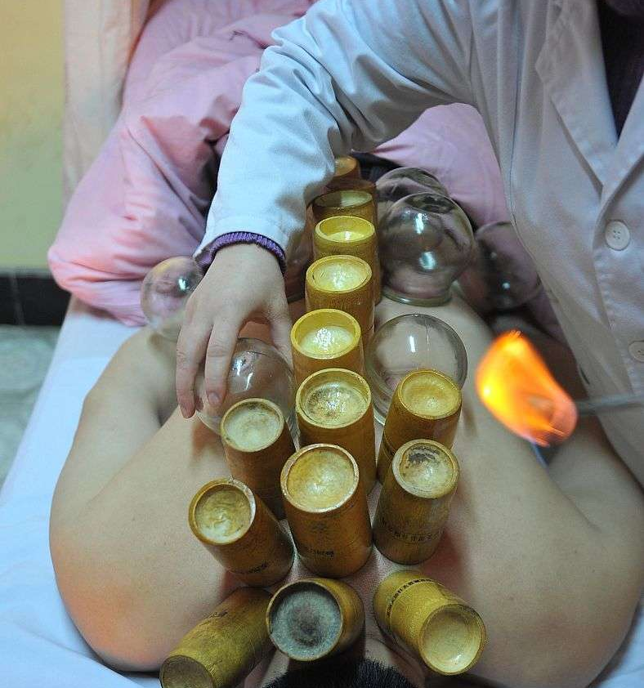
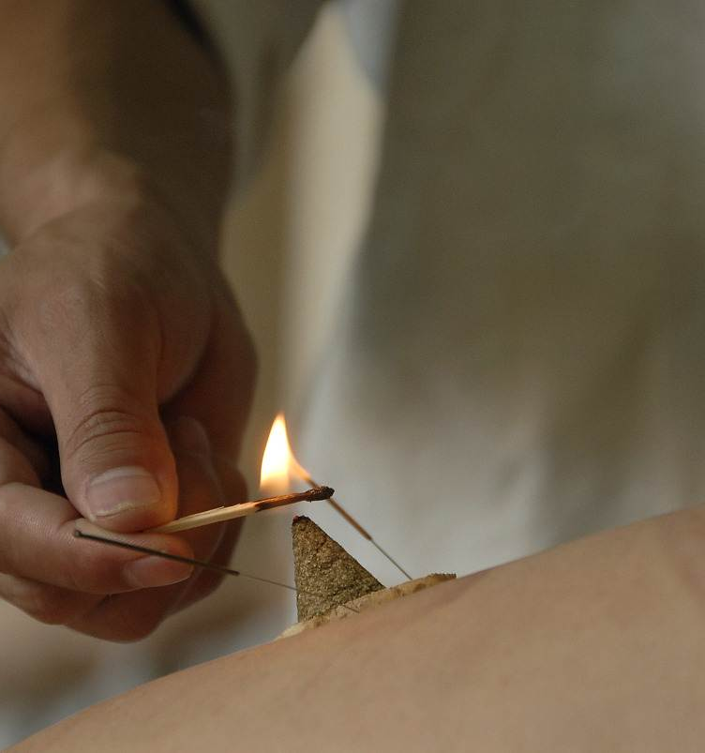
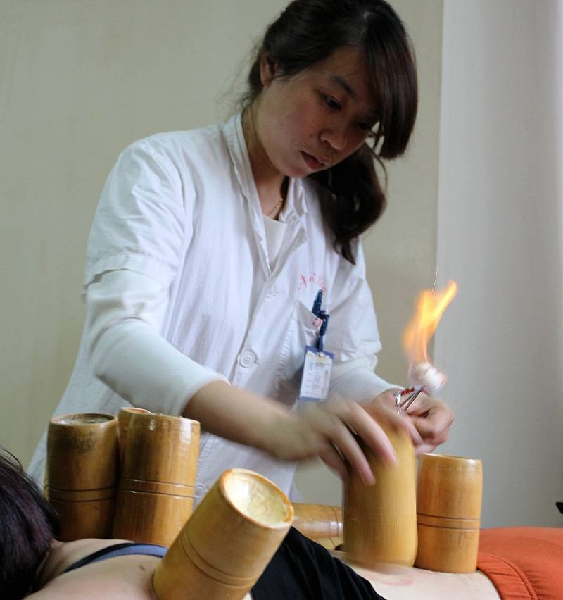
针灸、拔罐等非药物治疗手段
针灸疗法
拔罐疗法
推拿按摩
其他疗法
通过针刺特定穴位，调和气血，疏通经络，达到治疗脾胃疾病的目的。
在背部等特定部位拔罐，可祛除体内湿气，疏通经络，调理脾胃功能。
通过按摩腹部等区域，促进气血流通，改善脾胃运化功能。
如艾灸、刮痧等，也可根据个体情况选择使用。

Slide 15
04
秋冬季养生注意事项

Slide 16
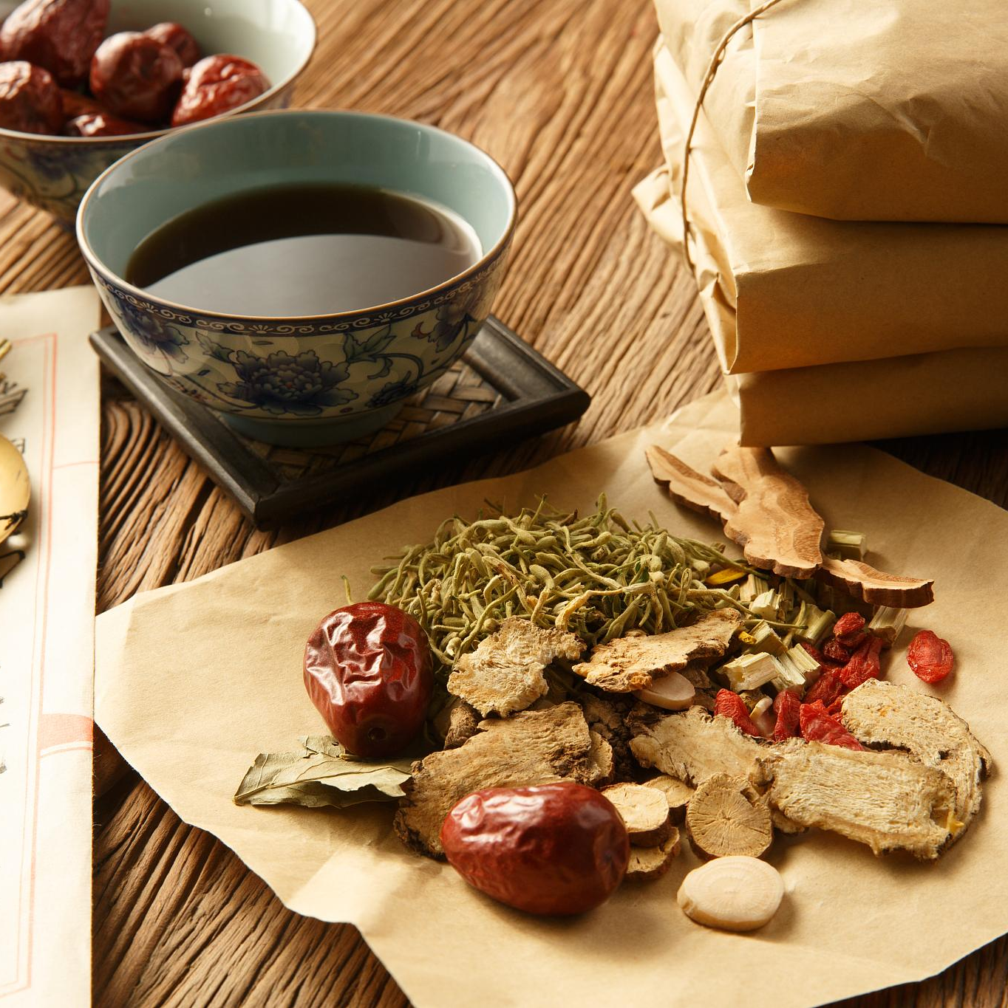
秋季润燥养阴，兼顾脾胃
饮食宜滋阴润燥
秋季气候干燥，易伤津液，饮食应以滋阴润燥为主，如梨、藕、百合等，以养护脾胃阴液。
保持室内湿度
秋季空气干燥，应保持室内湿度适宜，可使用加湿器等工具增加空气湿度，以减轻干燥对脾胃的损伤。
适量进补
秋季是进补的好时节，但进补时应注意适量，避免过于滋腻而损伤脾胃。

Slide 17
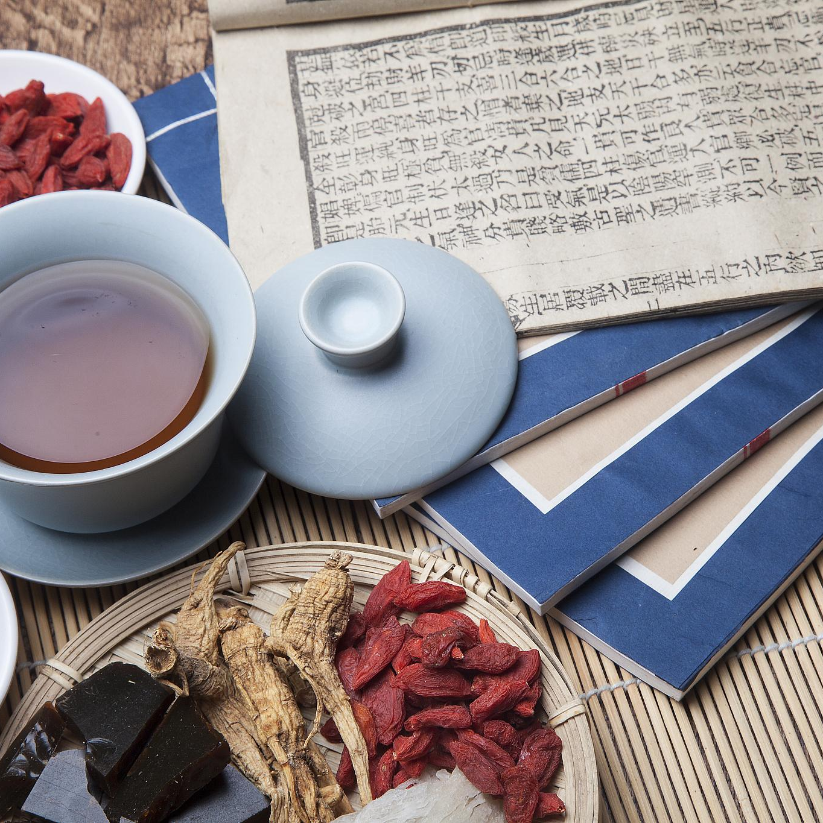
冬季进补先调脾胃
饮食宜温热
冬季寒冷，饮食应以温热为主，如羊肉、姜、胡椒等，以温养脾胃阳气。
注意保暖
冬季应注意保暖，避免腹部受凉而损伤脾胃阳气，导致腹痛、腹泻等病症。
适量运动
冬季虽冷，但适量运动有助于促进气血流通，增强脾胃功能，可选择室内健身、瑜伽等运动方式。

Slide 18
05
生活习惯与脾胃健康

Slide 19
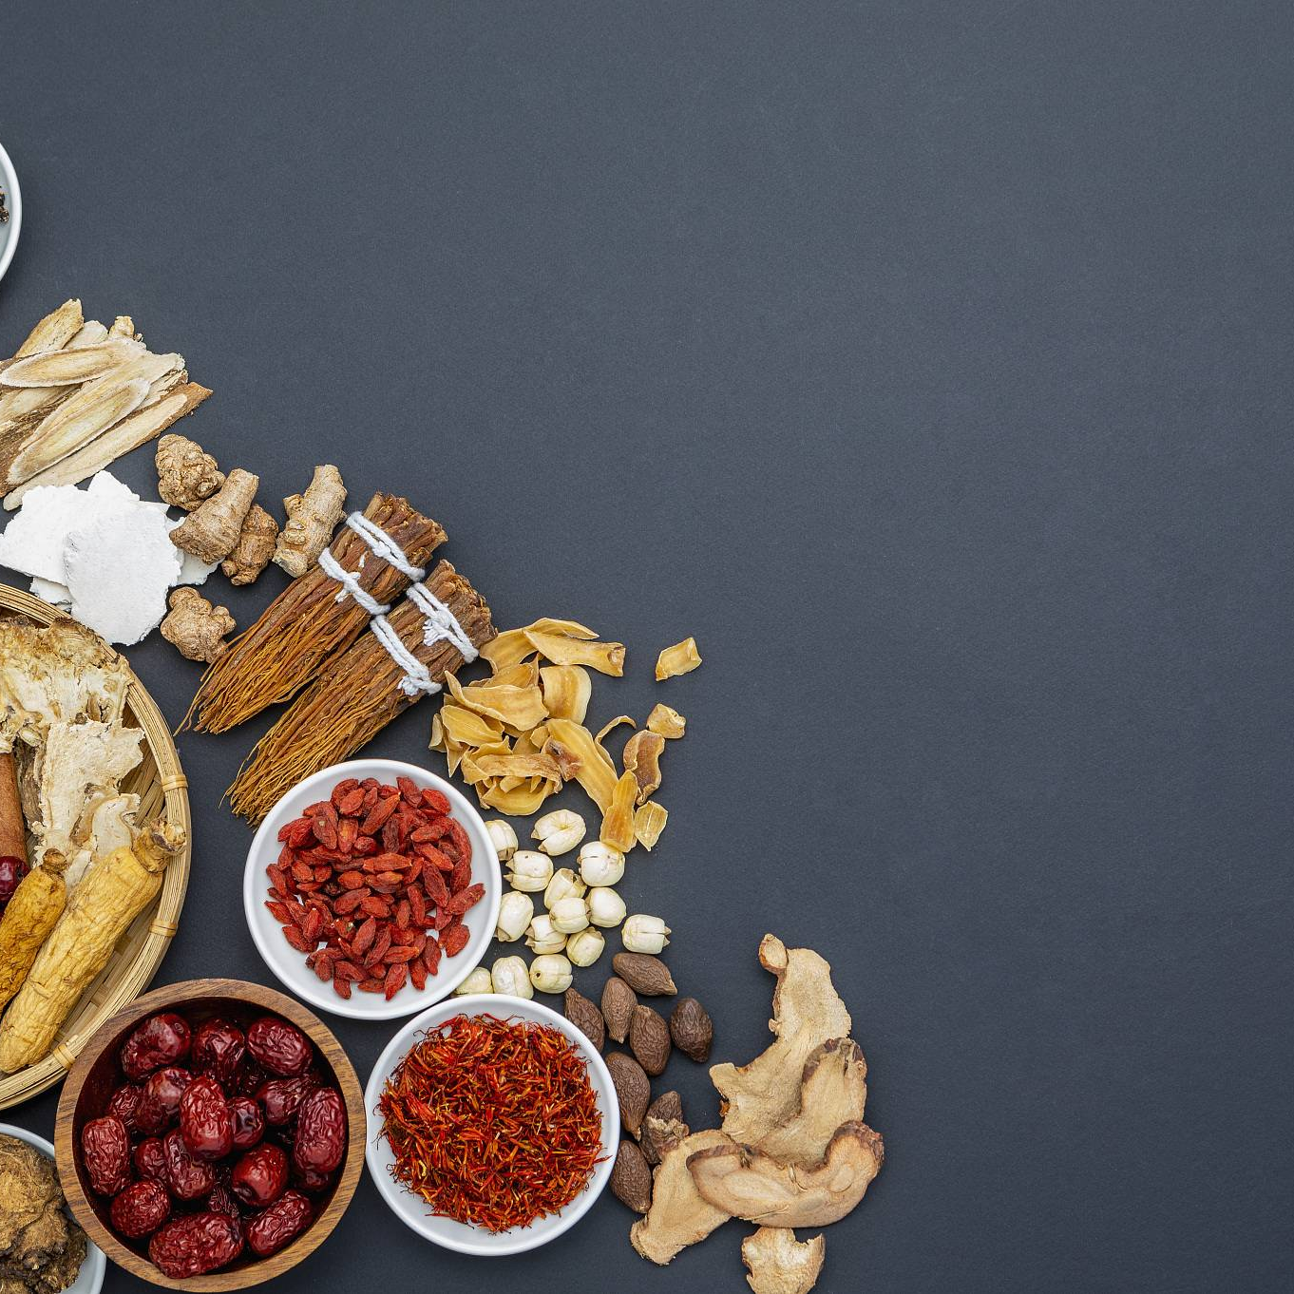
规律作息对脾胃的影响
按时进食
遵循“早餐要吃好，午餐要吃饱，晚餐要吃少”的原则，保持饮食规律，避免暴饮暴食。
充足睡眠
保证每晚7-8小时的睡眠时间，有助于脾胃的修复和再生。
劳逸结合
合理安排工作和休息时间，避免长时间劳累或熬夜，以减轻脾胃负担。

Slide 20
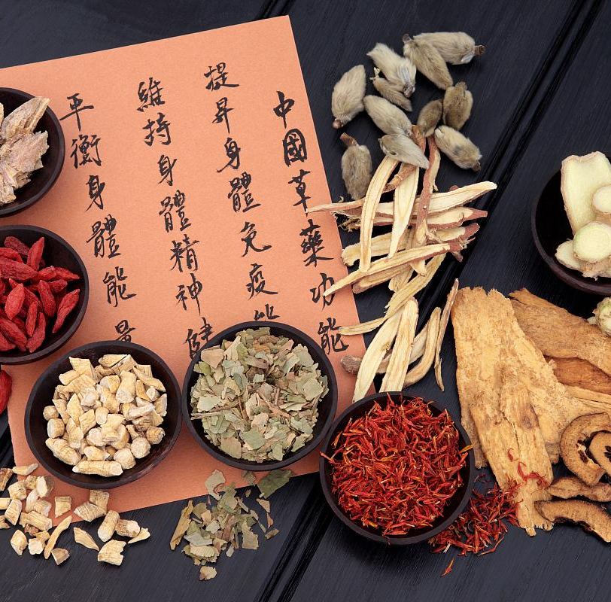
情绪管理与脾胃健康关系
心情舒畅
保持积极乐观的心态，避免过度焦虑、抑郁等负面情绪对脾胃的损伤。
减压放松
学会适当的减压方法，如深呼吸、冥想、瑜伽等，有助于缓解压力，改善脾胃功能。
社交互动
积极参加社交活动，与朋友家人交流分享，有助于提升情绪状态，促进脾胃健康。

Slide 21
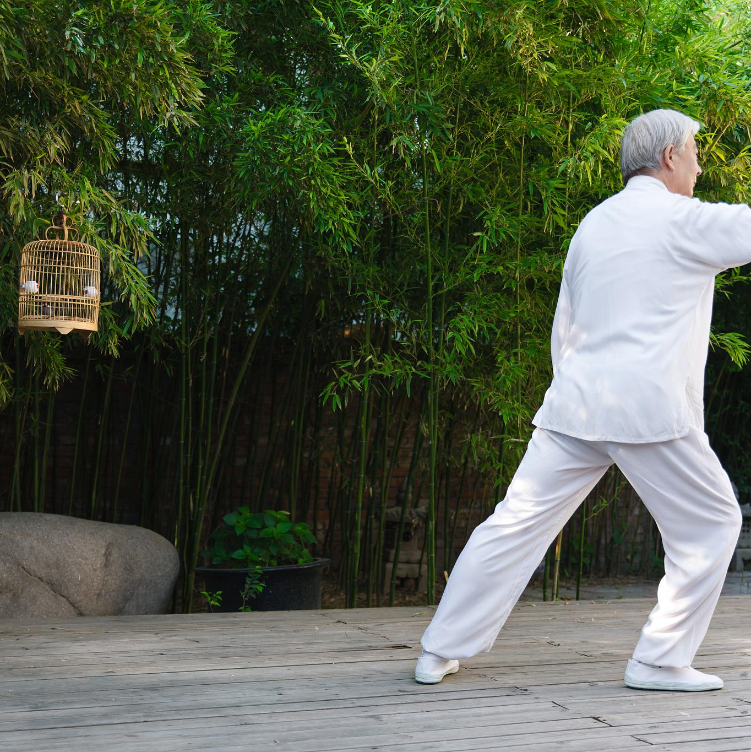
运动锻炼在补脾养胃中的作用
适量运动
根据自身体质选择合适的运动方式，如散步、慢跑、太极拳等，有助于增强脾胃功能。
按摩保健
针对脾胃的穴位进行按摩，如足三里、中脘等，可促进脾胃气血流通，缓解脾胃不适。
瑜伽调理
通过瑜伽的呼吸练习和体位法，有助于调节身体内分泌，改善脾胃功能。

Slide 22
06
食疗方案与菜谱推荐

Slide 23
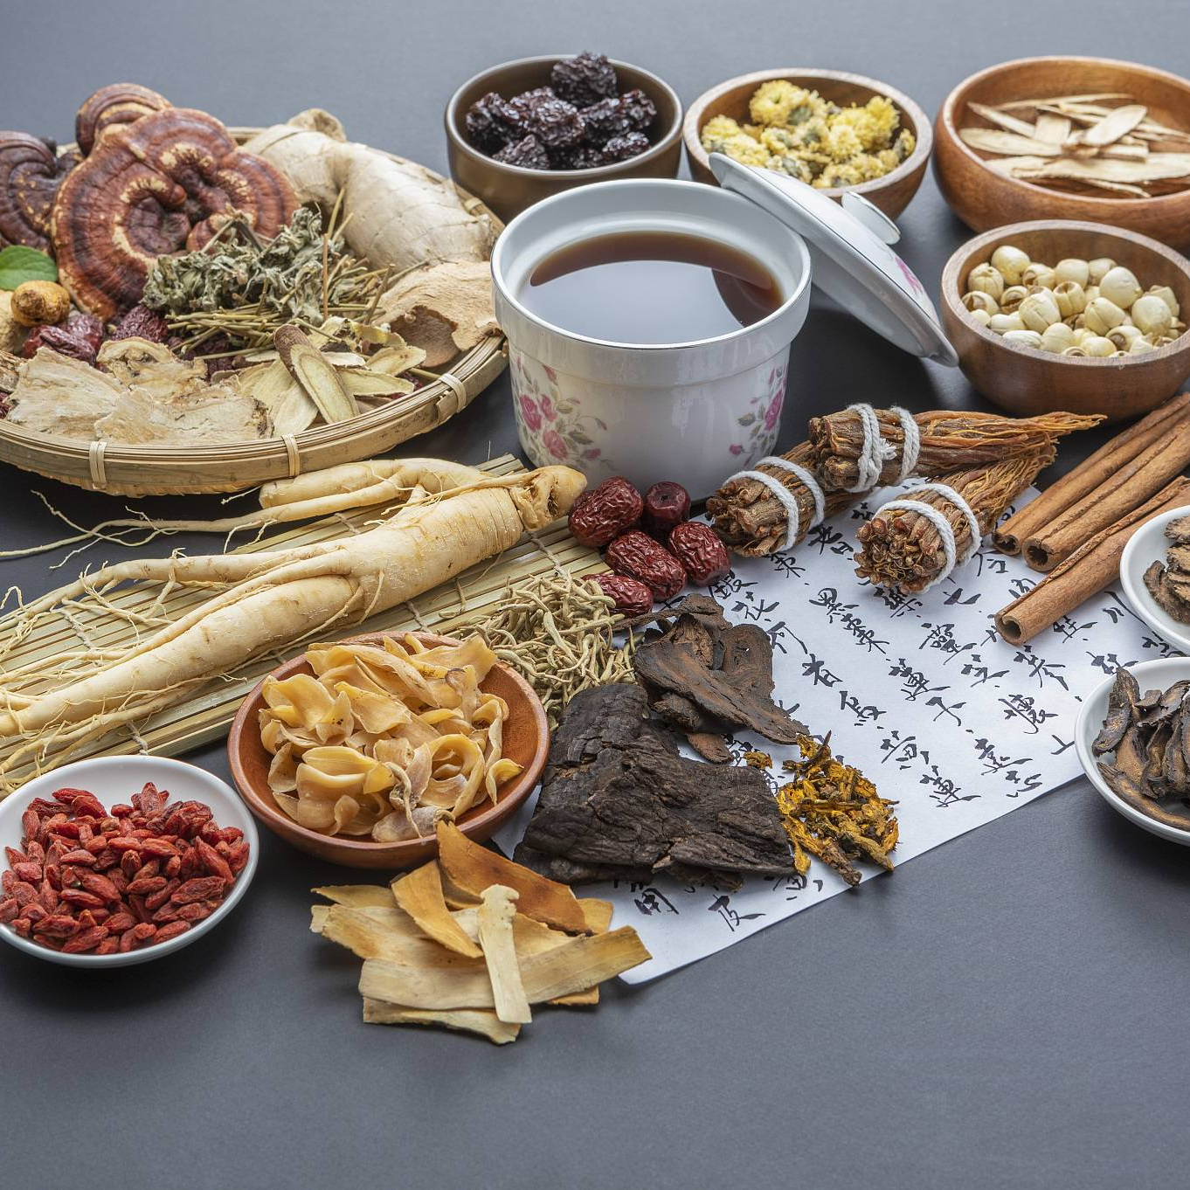
食疗原则及适用人群
食疗原则
依据中医理论，针对脾胃功能虚弱的人群，食疗方案应注重健脾益气、养胃和中。食物选择上，应优先考虑易于消化、营养丰富的食物，避免过于油腻、辛辣、生冷的食物。
适用人群
适用于脾胃虚弱、消化不良、食欲不振、腹胀便溏等人群。特别是老年人、儿童、孕妇及患有慢性疾病的人群，更应注意脾胃的调养。

Slide 24
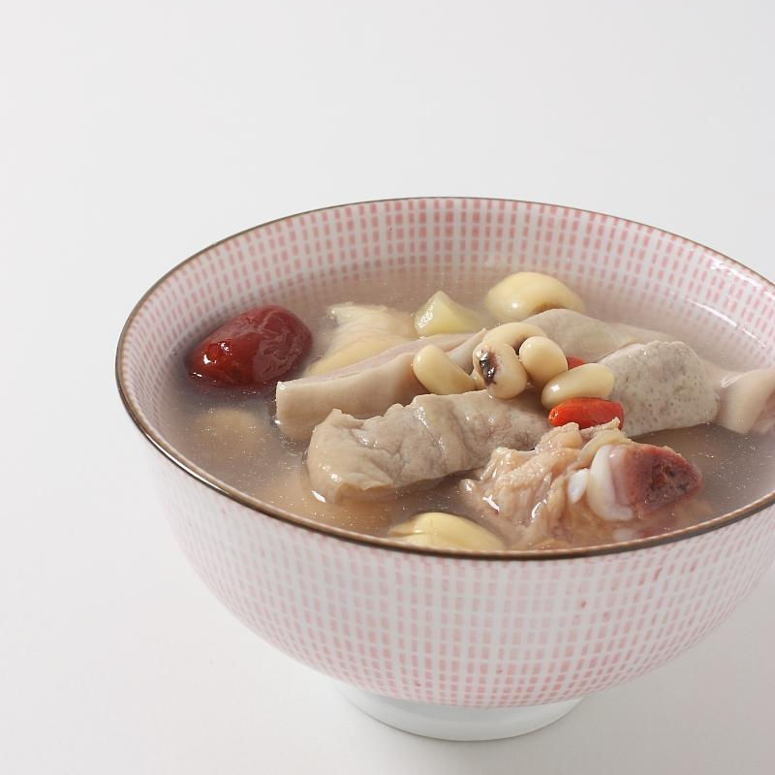
菜谱推荐及制作方法
菜谱一
山药薏米粥。将山药、薏米、大米适量洗净，一同放入锅中，加水适量，煮至粥熟即可。此粥具有健脾益气、养胃和中的功效。
菜谱二
红枣山药汤。将红枣、山药适量洗净，放入锅中，加水适量，煮至汤浓即可。此汤具有补中益气、健脾养胃的作用。
菜谱三
南瓜小米粥。将南瓜去皮切块，与小米一同放入锅中，加水适量，煮至粥熟即可。此粥具有养胃和中、益气补虚的功效。

Slide 25
食物搭配禁忌注意事项
食物搭配
在食疗过程中，应注重食物的合理搭配，以达到更好的养生效果。如山药与薏米、红枣等搭配，可增强健脾养胃的作用；南瓜与小米搭配，可起到养胃和中的作用。
禁忌事项
在食疗过程中，应避免食用过于油腻、辛辣、生冷的食物，以免加重脾胃负担。同时，也要注意不要暴饮暴食，以免损伤脾胃功能。对于特殊人群如孕妇、儿童等，应在医生指导下进行食疗调养。

Slide 26
感谢您的聆听
Thankyouforwatching

